Slide 1
이미지 인식을 통한 딸기 주요병해 파악과 대처방안 알림 서비스개발
팀명:농벤져스
팀원: 마경수,오주완,김민성,조경윤,박종석,이재호
Notes:
안녕하세요. 농벤져스의 발표를 맡게 된 오주완입니다.
저희 팀은 이미지 인식을 통한 딸기의 주요병해 파악과 대처방안을 알려주는 서비스를 개발하는 것을 목표로 프로젝트를 수행하였으며 팀원은 아래와 같이 6명으로 구성되어있습니다.
그럼 발표시작하도록 하겠습니다.

Slide 2

목차
1
기획배경
2
시나리오
3
데이터셋 제작과정 및 웹 구현
4
기대가치 및 활용방안
Notes:
먼저 목차입니다.
처음으로는 저희가 기획을 하게 된 배경에 대해서 설명드릴것이고 이어서 시나리오, 데이터셋 구축과정 및 요소기술, 웹구현, 기대가치 및 활용방안을 마지막으로 발표를 마치도록 하겠습니다.

Slide 3

식물병에 관한 사건
벼 깨씨무늬병
인도에서 나타난 벼의 깨씨무늬병에 의해 200만명 이상이 사망
식물병의 발생원인과 방제법의 중요성
아일랜드 감자 역병
영국과 아일랜드의 대흉년으로 100만명 이상이 사망하고, 150만명 이상이 신대륙으로 이주(1845~1860)
Notes:
여러분들은 식물병에 대해서 얼마나 알고 계신가요? 발표에 앞서 두가지 사건에 대해서 소개해드리도록 하겠습니다.
첫 번째 사건은 벼에 나타나는 깨씨무늬병에 의해서 인도에서 약 200만명 이상이 사망한 사건이 있었습니다. 벼는 우리가 먹는 주식이기 때문에 벼에 나타나는 병은 생활에 치명적일 수 밖에 없고 그 결과 또한 많은 사망자를 배출하게 된 사건입니다.
두 번째 사건은 아일랜드에서 나타난 감자 역병입니다. 1845년에 발생한 이 감자역병은 당시의 감자가 주식이였던 아일랜드 사람들에게 치명적이였고 그 결과로 100만명 이상이 사망하고, 150만명 이상이 신대륙으로 이주하게 되는 결과를 가져오게 되었습니다.
이처럼 식물병은 단순한 수확량의 문제가 아니라 인간의 삶과 밀접하게 연관되어 있고 따라서 병의 발생원인을 아는 것과 방제하는 법을 아는 것이 매우 중요해졌고 연구되기 시작하였습니다.

Slide 4
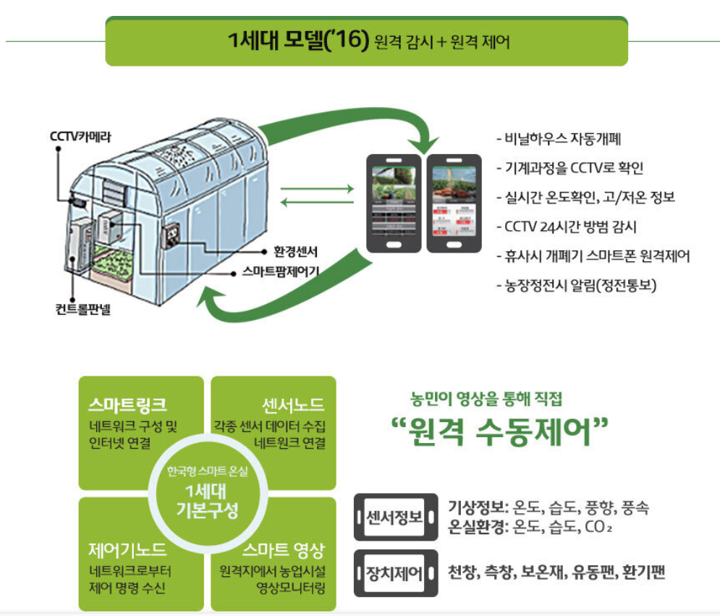
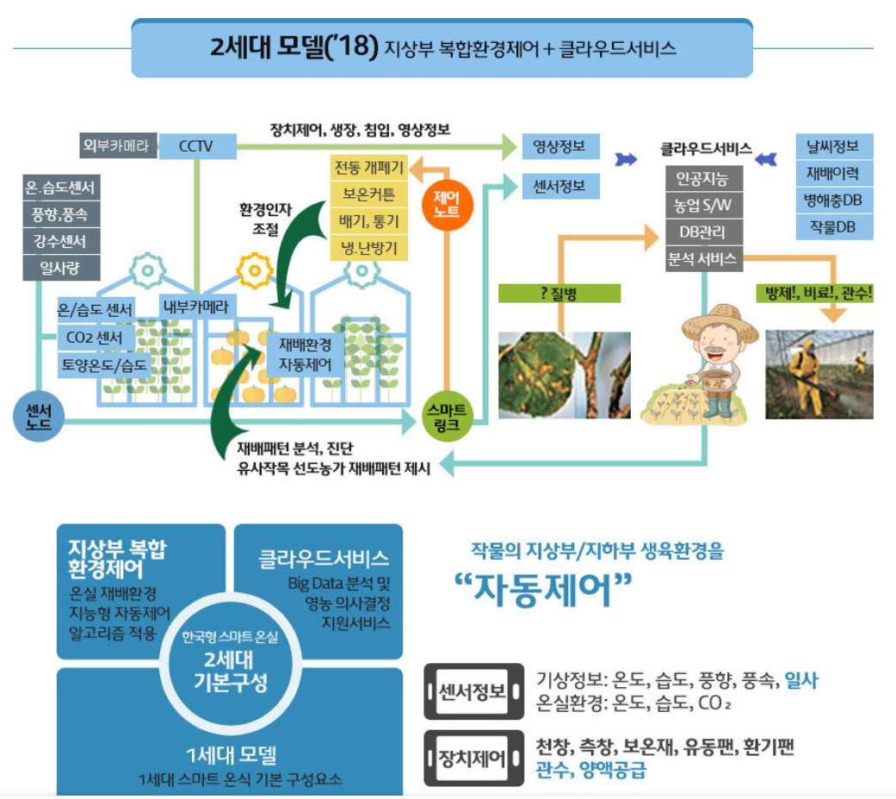
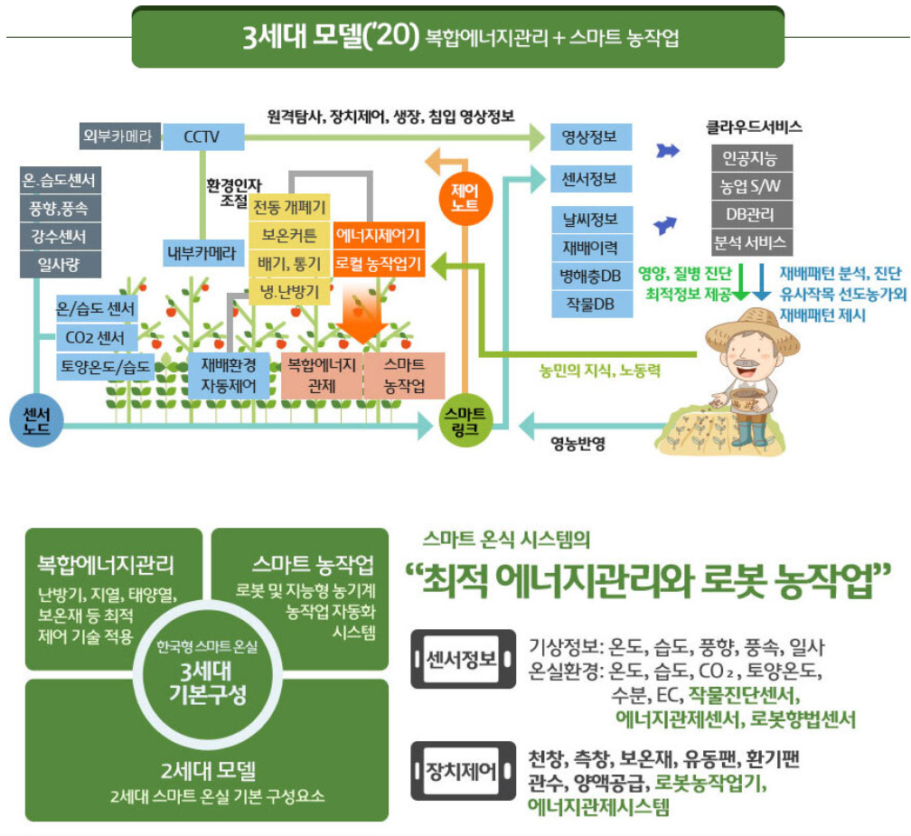
기획배경
스마트팜모델의 한계점(병해탐지기능이 없음)
주요기능 : 원격 수동제어
주요기능 : 자동제어, 클라우드서비스
주요기능 : 로봇을 통한 농작업, 에너지관리
Notes:
기획배경입니다.
저희가 이 서비스를 기획하게 된 이유는 현재까지 출시된 스마트팜 모델들이 병해를 탐지하고 예방하는 기능을 하는 모델이 구현되어 있지 않았기 때문이였습니다.
16년도에 출시된 1세대 모델은 원격으로 비닐하우스를 조절할 수 있는 기능을 구현하였고, 2년 뒤에 출시된 2세대 모델은 그 기능들을 자동으로 제어할 수 있도록 구현하였습니다.
마지막으로 20년도에 출시된 3세대 모델은 로봇을 통하여 농작업을 할 수 있도록하여 인건비를 줄이고 최적의 에너지관리를 할 수 있도록 구현하였습니다.
아직까지 출시된 모델들 중에서는 시설내에 병해가 발생하였을 경우에 이를 탐지하고 예방할 수 있도록 해주는 기능을 가진 모델은 출시되지 않았고 농업은 계속해서 병원균과의 싸움을 이어가고 있습니다.
병원균 또한 변하는 방제법에 따라 서로 진화하며 공존하는 상황이기 때문에 시기에 맞게 방제법을 제공해주는 모델이 꼭 필요하다고 생각하여서 이 서비스를 기획하게 되었습니다.

Slide 5
타겟설정
1. 스마트팜 도입을 한 농가
대상 : 20-30대 청년층 or 정부의 지원을 받아 귀농을 한 사람
서비스 : - 재배환경에 설치된 CCTV 이미지를 통하여 실시간으로 병해 탐지 기능을 추가
- 매일 아침, 저녁에 발견된 병해들의 위치와 수 알림 서비스
2. 스마트팜 도입을 하지 않은 농가
대상 : 40-60대 중장년층 or 도시나 집에서 취미로 가꾸는 농가
서비스 : - 스마트폰 어플을 통하여 간편하게 이미지를 입력하면 해당 병해의 종류와 방제법 알림 서비스
Notes:
저희는 서비스를 기획하며 주된 타겟으로 2가지 그룹을 나누어 생각해보았습니다.
첫 번째 그룹은 이미 스마트팜을 도입한 농가입니다.
현재 정부에서는 스마트팜 도입을 위하여 귀농을 하는 젊은 청년층에게 스마트팜 도입을 위한 많은 지원을 해주고 있습니다.
이들은 재배환경에 설치된 CCTV이미지를 통하여서 실시간으로 병해를 탐지할 수 있고 매일마다 아침, 저녁시간에 발견된 병해들의 위치와 수 등을 알림받는 서비스를 제공해 줄 수 있습니다.
두 번째 그룹은 아직 스마트팜 도입을 하지 않은 농가입니다.
작년 통계청의 발표에 따르면 농업을 하는 인구의 63%는 40-60대의 중장년층에 속해있다는 발표가 있었습니다.
또한 최근 뉴스기사에서 장년층들이 스마트팜을 도입을 하였을 때 그 기능들을 조작하는 방법 등이 어렵고 도입을 하는데 많은 비용이 필요하기 때문에 아직까지 많은 농가들이 스마트팜을 도입하지 않은 상황입니다.
그리고 최근 도시농업이나 텃밭을 가꾸는 등의 취미생활이 증가하고 있는데 그런 그룹들에게는 간단하게 사진을 찍어서 어플을 통하여 이미지를 입력하면 해당 병해의 병명과 방제법을 알려주는 알림 서비스를 제공할 수 있습니다.

Slide 6
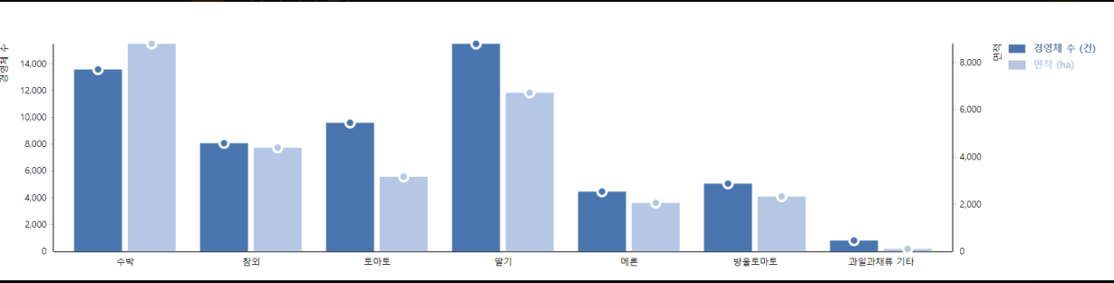

WHAT?
딸기
선정 근거 : 현재 시설재배 되고 있는 과수 중 가장 많은 경영체가 운영하고 있는 작물 (딸기 - 수박 - 토마토 순)
시설재배를 선택한 이유 : 환경변수를 차단할 수 있는 최소한의 조건을 갖춘 곳이라고 판단
Notes:
다음은 대상 작물입니다.
저희는 서비스 개발을 하기 위한 작물로 딸기를 선정하였습니다.
딸기를 선정하게 된 근거는 현재 시설재배를 하고 있는 과수 중에서 가장 많은 경영체가 운영하고 있는 작물이 딸기였기 때문이였습니다.
그리고 시설재배를 하는 과수들 중에서 선택하기로 한 이유는 주변의 환경변수를 차단할 수 있는 최소한의 조건을 갖춘 곳이라고 판단하였기 때문이였습니다.
그래서 저희는 kaggle에서 딸기에 생기는 병해들의 이미지 데이터를 받아와 프로젝트를 진행하기로 결정하였습니다.

Slide 7
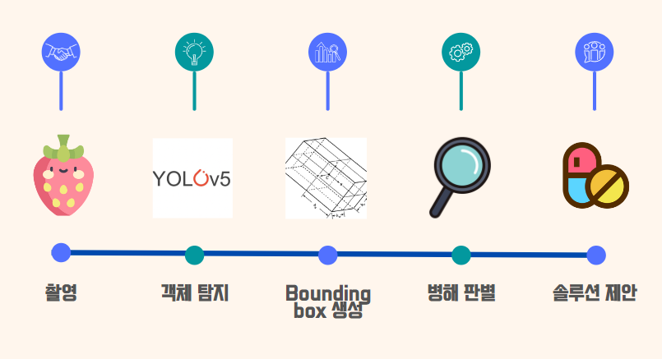
시나리오
B
C
Notes:
시나리오 입니다.
사용자가 발병한 것으로 의심이 되는 작물을 촬영하면 이미지를 받아 미리 학습된 이미지 객체 인식 모델(YOLO)가 객체를 탐지합니다.
식별된 객체에 바운딩 박스를 생성하여 사용자에게 병해의 유무와 종류를 제공하고 그에 맞는 방제법을 제안합니다.

Slide 8
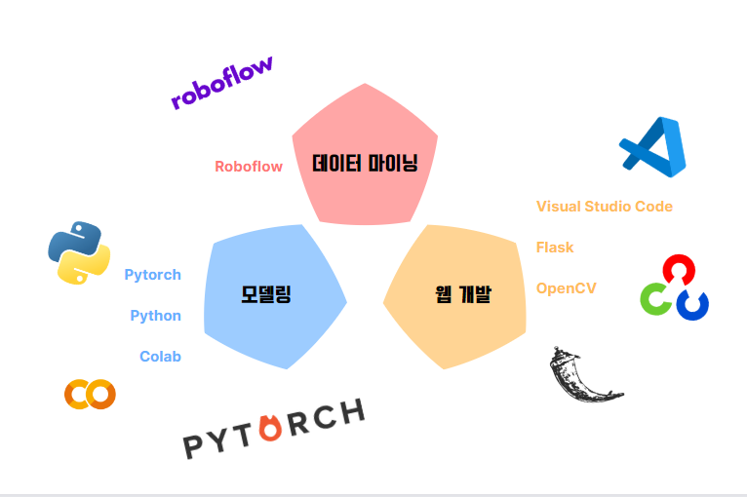
활용 데이터
Notes:
활용 데이터입니다
데이터 전처리로 roboflow를 이용해 객체 인식을 위한 라벨링 작업을 진행하였고
모델링으로 python, pytorch, colab,
웹 개발로는 vscod, flask, opencv를 활용하였습니다.

Slide 9
3. 데이터셋 제작과정 및 웹 구현
프로세스
step1
step2
step3
step4
데이터 수집 및 전처리
모델 학습
라벨링
웹 구현
딸기 질병이미지 데이터 수집
객체인식을 위한 이미지 라벨링 처리
전처리된 데이터로 학습한 모델 생성
데이터에 적합한 알고리즘 선정
모델의 파라미터 최적화
객체 인식률을 높히기 위한 라벨링 개선 작업 및 이미지 증식
커스텀 모델을 활용한
웹 구현
Notes:
다음은 데이터셋 제작과정 및 웹 구현에 대해 설명하겠습니다.
전체적인 프로세스로 데이터 수집 및 전처리 과정을 진행합니다. 이 과정에서는 딸기 질병 이미지 데이터를 수집하고 객체 인식을 위한 라벨링 처리가 진행됩니다.
이후 데이터에 적합한 알고리즘을 선정하며, 준비한 데이터셋에 맞춰 모델을 학습 시킵니다.
학습된 모델에서. 보다 더 객체 인식률을 높히기 위하여 라벨링 개선 이미지 증식을 통해 바운딩 박스 mAP를 올리고 학습 파라미터 최적화로 질병 객체 탐지 프로그램을 웹으로 구현합니다.

Slide 10
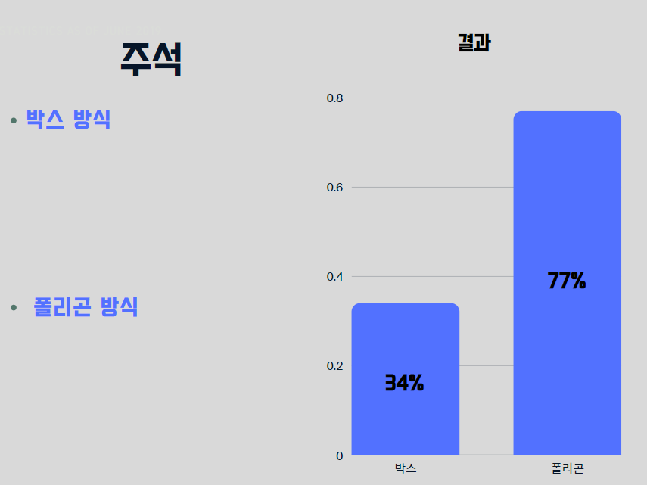
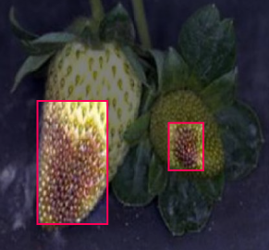
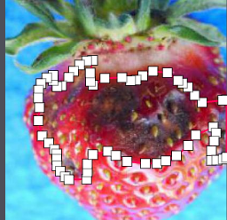
데이터 수집/전처리
데이터 셋에 존재하는
7가지 질병을 7개의 클래스로
라벨링을 적용
데이터셋에 있는 7가지 딸기 질병
leaf spot 뱀눈무늬병
powdery mildew leaf 흰가루병 잎
gray mold 잿빛 곰팡이병
angular leafspot 세균모무늬병
blossom blight 꽃 곰팡이병
powdery mildew fruit 흰가루병 과일
anthracnose fruit rot 탄저병
Notes:
데이터 수집 및 전처리 과정입니다.
저희는 kaggle 딸기 질병 데이터를 활용했고 데이터에는 총 7가지의 병해가 포함되어 있습니다
병해 종류에 따라 총 7개의 클래스로 라벨링 적용하였고
원활한 작업을 위하여 roboflow에서 제공하는 라벨링 시스템을 이용하였으며, 라벨링 처리방식으론 박스, 폴리곤 방식을 사용하였고, 각각의 라벨링으로 처리한 데이터셋 인식률은 박스가: 0.34, 폴리곤은: 0.77로 폴리곤에서 비교적 준수한 결과가 나와 폴리곤 방식을 채택하게 되었습니다

Slide 11

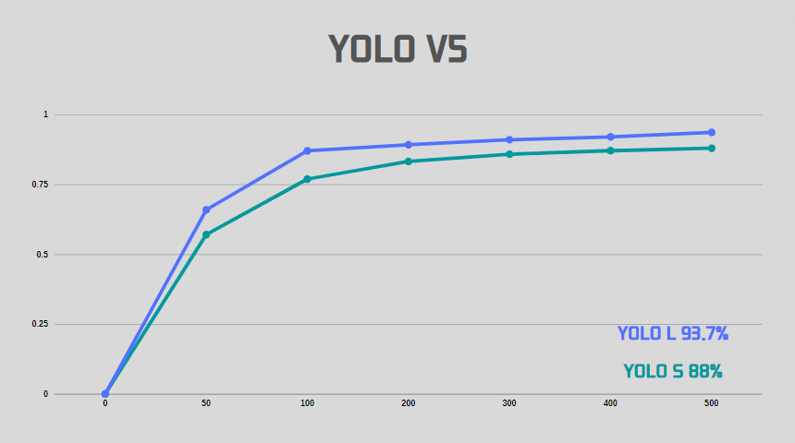
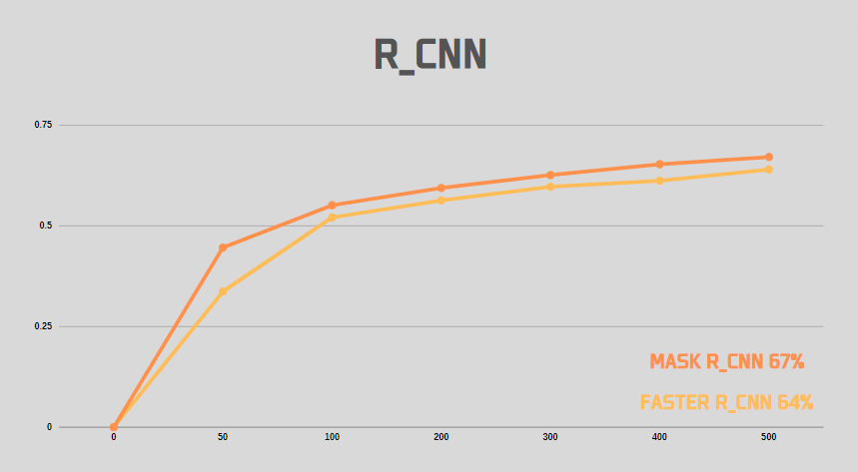
모델학습 비교
단일단계방식
이단계 방식
YOLO V5
Notes:
모델 선정 과정입니다
이미지 인식 알고리즘의 객체 탐지 방식으로 단일 단계 방식과 이단계 방식으로 나눌 수 있습니다.
단일 단계 방식은 정해진 위치와 정해진 크기의 객체를 인식하는 방식으로 대표적인 예로 YOLO, SSD등이 있는데 저희는 그 중 비교적 최신 모델인 YOLO V5를 채택하였습니다.
YOLO V5시리즈 중에서는 L시리즈와 S시리즈 두개를 비교하였으며, 그 중에서 YOLO L시리즈가 93.7로 더 높은 인식률을 나타냈습니다.
이단계 방식은 객체를 포함할 가능성이 높은 영역을 선택적으로 탐색하는 방식으로 대표적인 모델은 R_CNN, Faster R_CNN등이 있습니다.
R_CNN 에서 기반 최신 모델인 MASK R_CNN과 Faster R_CNN모델을 적용하여 비교하였으며, 각각 67%와 64%의 수치를 보였습니다.
이러한 결과를 바탕으로 이단계 방식보다 단일 단계방식인 YOLO V5의 mAP가 높아 YOLO L시리즈를 채택하게 되었습니다.

Slide 12
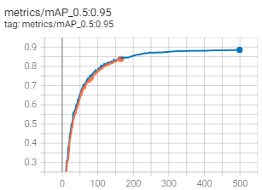
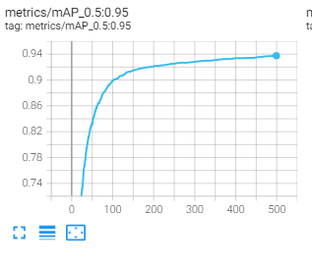
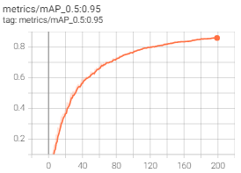
모델링 개선과정
과실 부분(딸기 열매)의
이미지만 증식 후
인식률 교정
과실 부분의 질병중
GRAY Mold 부분의 인식률이 낮아
교정 진행
이미지 데이터 갯수 증식과
train, validation,test 의 비율을 조정함
Notes:
다음은 모델링 개선과정에 대한 부분입니다.
앞에서 소개한 7가지의 딸기 질병을 클래스로 분류하였는데, 다른 클래스보다 과실 질병 부분이 인식 수준이 낮다는 것을 발견하였습니다.
데이터를 확인해 보았을 때 잎이나 꽃 봉우리 보다 과실의 데이터의 갯수가 적어 정확도가 낮다고 판단하여 과실의 이미지를 증식 및 인식률이 낮은 라벨링 삭제하여 0.85로 인식률이 상향되었습니다.
증식 후에도 인식률이 73%로 저조한 gray mold가 다른 이미지의 비해 발병 부위나 생김새가 다양하여 낮다고 판단. 인식률을 올리기 위해 라벨링 패턴을 추가하는 건물 객체 인식 논문을 참조하여 딸기의 잎 부분에도 라벨링을 추가하여 인식률을 개선하고자 하였습니다. 이를 통해 0.88까지 개선하였으나, 프로그램의 효용 수치 90프로를 넘지 못하고 고민하던 중
전체 데이터 수가 적어 인식률이 낮아질 수 있다는 멘토의 조언에 전체적인 데이터의 수를 증가시키고 train, valid, test 비율 조정, epoch, learning rate의 파라미터 최적화로 최종적으로 인식률을 0.937까지 끌어올렸습니다.

Slide 13
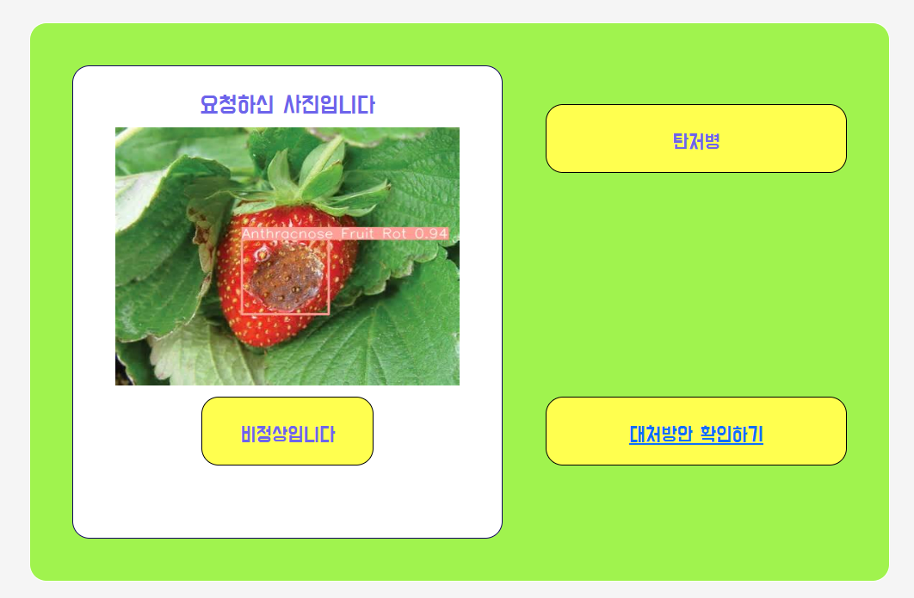
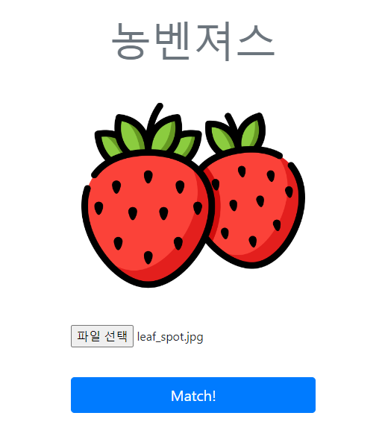
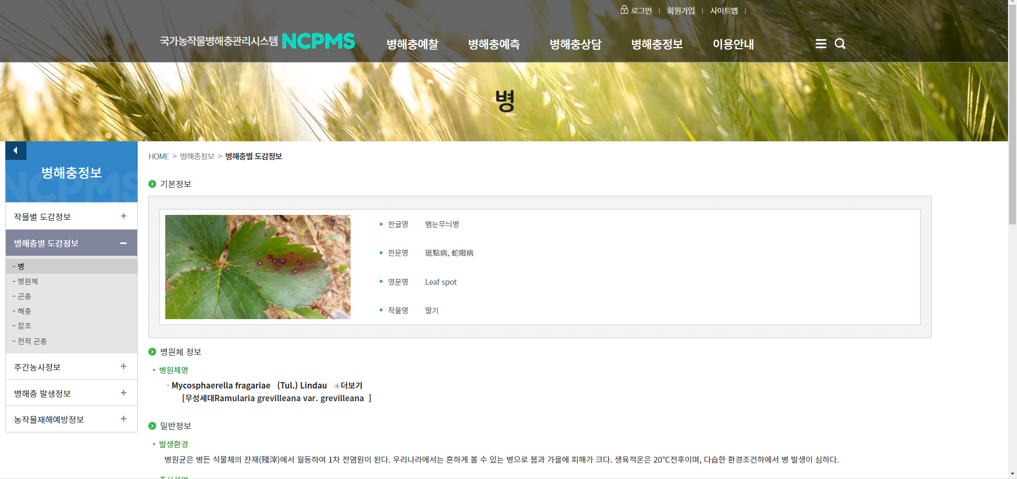
웹 구현
메인 화면
실제 결과 화면
Notes:
다음으로 웹 구현입니다.
메인 화면에 병해가 의심되는 이미지 파일을 업로드 하여 Match! 버튼을 통하여 탐색을 요청하고, 결과 화면을 통해 병해의 경우에 정상인지 아닌지를 판별해줍니다.
우측상단에는 해당하는 병해의 명칭이 나오게 되고, 대처방안 확인하기 버튼은 하이퍼링크로 방제법이 나와있는 홈페이지로 이동하게됩니다.

Slide 14
웹 구현 시현영상

Slide 15
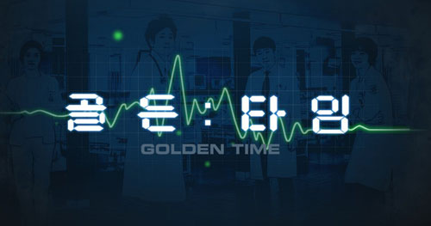
기대가치
시간의 단축
수확량 증가
Notes:
환자가 발생하거나 화재가 발생했을 때 흔히 골든타임이라는 단어를 많이 사용합니다. 이 시간을 놓쳐버리면 큰 피해나 손해를 가져올 수 있기 때문이죠.
농업의 경우도 예외는 아닙니다.
농업종사자분들의 경우 작물에 병이 발생하였을 때 주변의 농업인이나 관련 기관으로 찾아가 도움을 요청합니다. 하지만 확실하게 무슨 병인지 알기 위해서는 검사기관에 의뢰를 맡기게 되는 경우가 많고 결과가 나올때 까지의 시간이 필요하고 그 사이에 병은 더 퍼지게 될 가능성이 높습니다.
또한 탄저병이나 역병 같은 병의 경우에는 재배하는 환경 전체에 병이 퍼지기 때문에 빠르게 대처하지 못한다면 큰 피해를 입게 되고 한 해의 농사를 망쳐 수확을 못하는 경우도 생길 수 있습니다.
그 골든타임을 잡아줌으로써 피해를 최소화하고 빠르게 예방하여 보호할 수 있습니다.

Slide 16
활용방안
차후에 딸기 뿐만 아니라 다른 시설작물 or 노지작물들로 범위를 넓혀 시스템을 구축
식물병에 관하여 궁금증을 가지고 있거나 도움이 필요한 사람들에게 교육적인 목적으로 사용
스마트팜 모델과 결합하여 병해를 판별하고 방제를 자동으로 해주는 기능이 추가된 모델을 개발
병해 데이터를 활용하는 유관기관과 협약을 통해 솔루션 제공
Notes:
마지막으로 활용방안입니다.
프로젝트를 구현하는데 시간이 부족해서 저희는 딸기작물에 발생하는 병들에 관해서만 서비스를 구현하였지만 차후에 딸기 뿐만이 아니라 다른 시설작물이나 노지작물들로 범위를 넓혀서 구현을 한다면 농작물들의 병해를 방지해주는 시스템을 구축할 수 있습니다.
두 번째로는 식물에 나타나는 병에 대하여 궁금증을 가지고 있거나 현재 키우는 작물에 병이 발생해 도움이 필요한 사람들에게 교육적인 목적으로 활용될 수 있습니다.
세 번째 활용방안은 기존에 개발되어 있는 스마트팜 모델과 결합하여 병해를 판별하고 방제를 자동으로 해주는 기능이 추가된 모델을 개발할 수 있을 것으로 예상됩니다.
마지막으로는 병해 데이터를 가지고 있는 유관기관과 협약을 통해서 솔루션을 제공해줄 수 있을 것으로 생각됩니다.

Slide 17

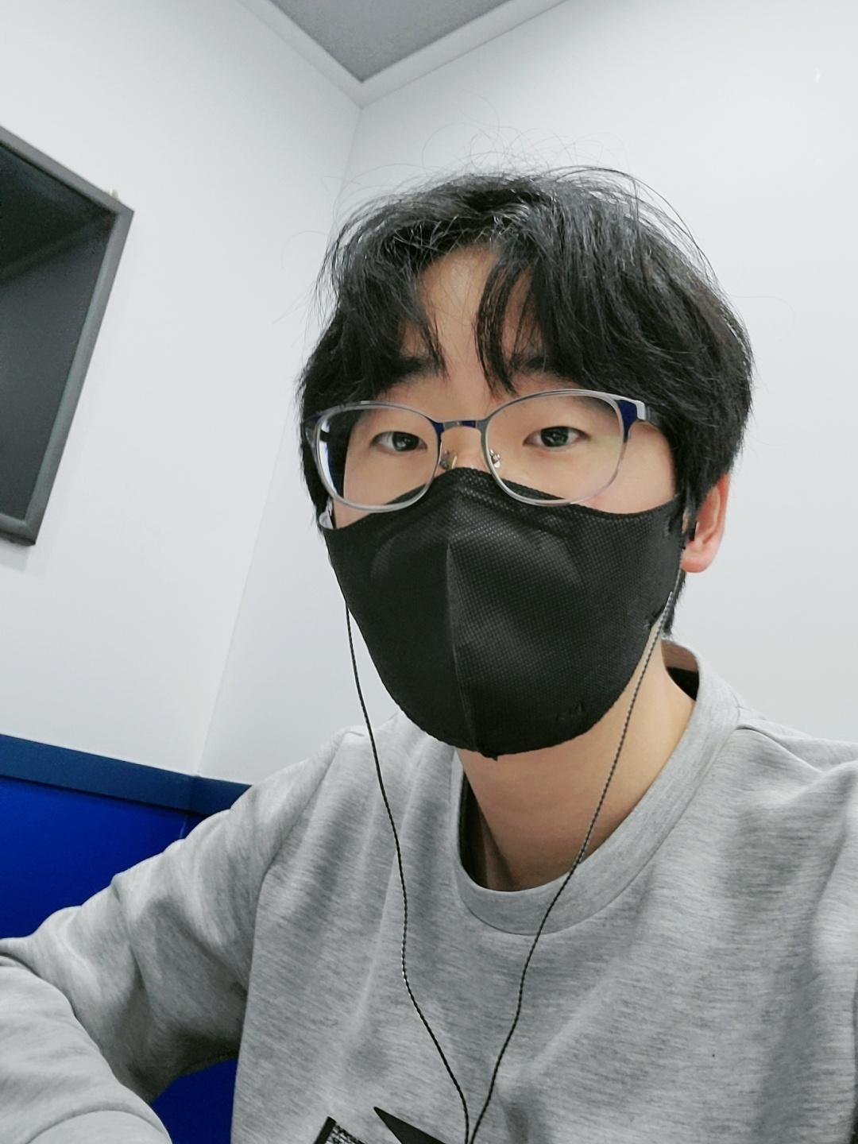
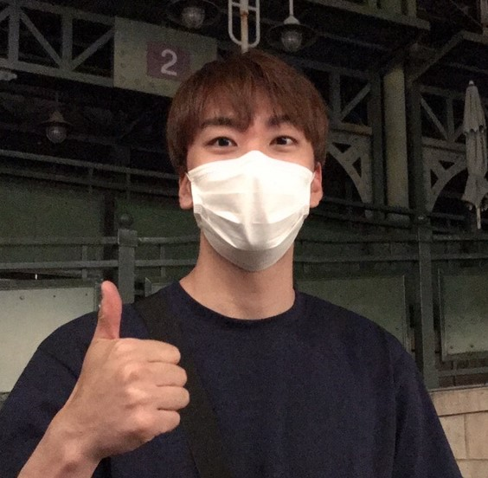
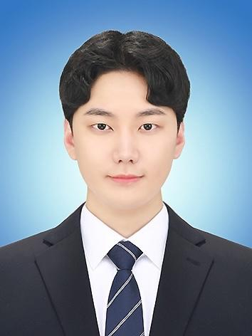
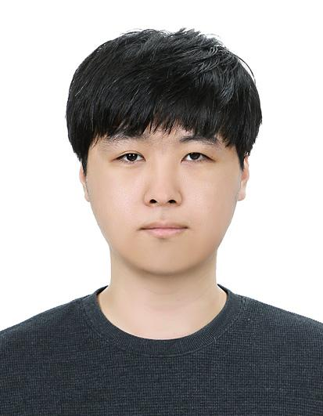
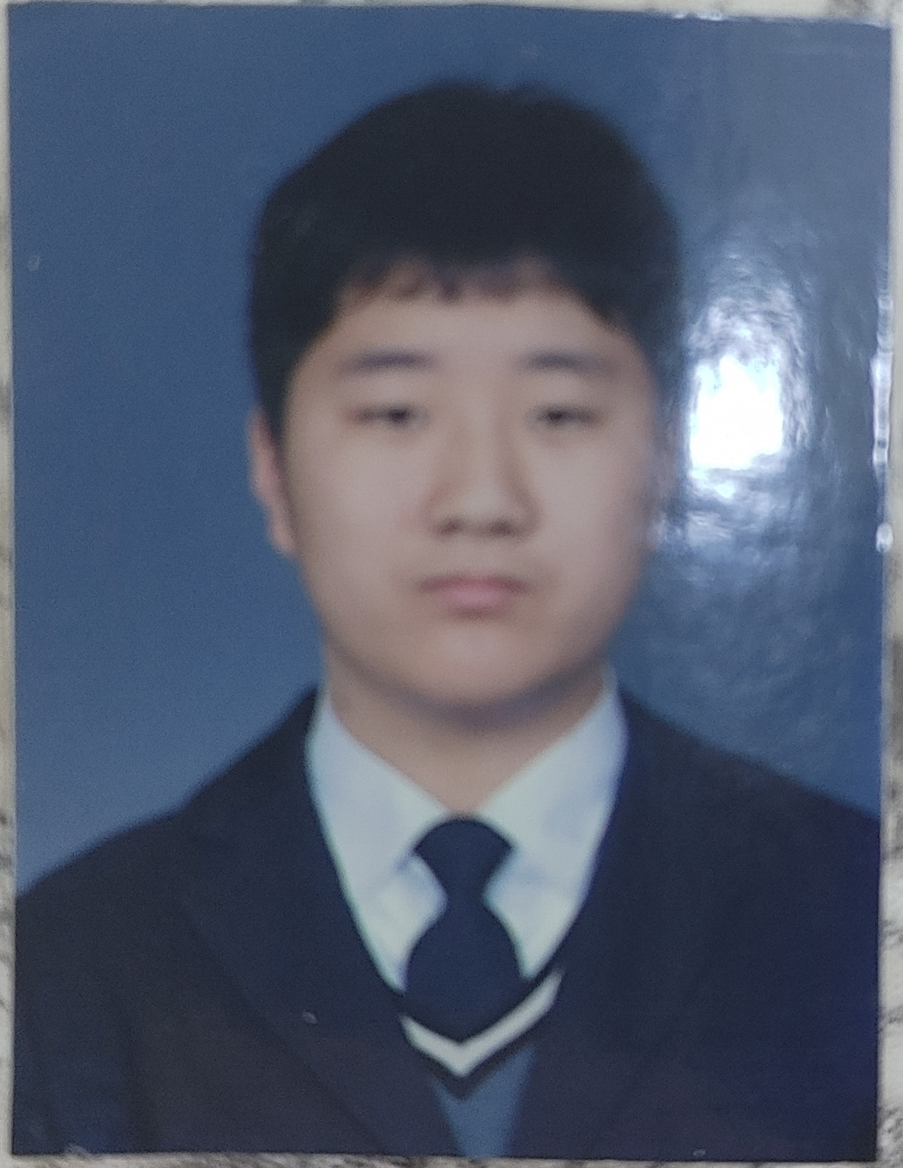
팀원 소개
각자 사진
이름: 마경수
역할: 데이터 모델링, 기획
github: https://github.com/EDPS-7532
소감: 프로젝트를진행하면서,데이터작업에 대한 중요도를 인식하였고, 의미있는 성과를 도출해 낼 수 있어서 좋았습니다.
이름: 오주완
역할: 도메인 조사, 기획, ppt, 데이터전처리
github:https://github.com/joowaun93
소감: 전공분야였던 농업과 관련해서 프로젝트를 해보고싶었는데 유의미한 결과를 낼 수 있었던 것 같아서 좋은 경험을 한 것 같습니다.
각자 사진
이름: 김민성
역할: 데이터 모델링 및 데이터 마이닝
github:
https://github.com/nycticebus0915
소감: 객체 인식을 위한 라벨링을 개선, 파라미터 최적화를 통해 데이터 분석에 어려움과 중요도를 직접 느낄 수 있어 좋은 경험이 되었습니다.
각자 사진
이름: 조경윤
역할: 데이터 전처리, 웹 구현(프론트)
소감: 데이터 분석에 앞서 분석에 필요한 데이터 요건을 정의하고, 데이터를 확보하는데 좋은 경험을 할 수 있었습니다.
이름: 박종석
역할: 데이터 전처리, 웹 구현(백 엔드)
github: https://github.com/blazestar95
소감: 프로젝트를 진행도중 여러 부분에서의 문제점 도출 및 해결 과정을 통해 코딩과정의 이해가 더욱 깊어졌다 느껴 좋은 경험을 얻었습니다.
이름: 이재호
역할: 데이터 수집,자료조사,기획
github: https://github.com/dlwogh799
소감: 맡은 역할을 수행하면서 자료나 데이터수집이 얼마나 중요한지 새삼 다시 느낄수있어서 좋은 경험이 되었습니다.

Slide 18

Q&A

Slide 19
감사합니다

